Slide 1
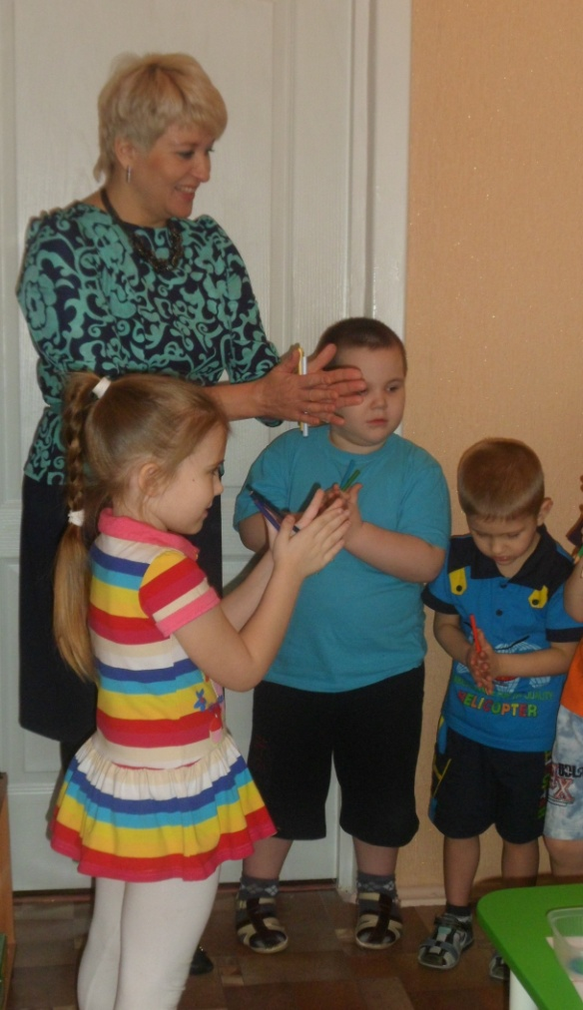
Муниципальное бюджетное дошкольное образовательное учреждение «Детский сад компенсирующего вида №49»
муниципального образования города Братска
Практикум для родителей
«Ум на кончиках пальцев»
Подготовила :
Голикова Елена Владимировна-
учитель-логопед высшей кв. категории

Slide 2
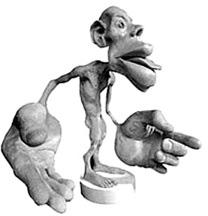
МОЗГ ЧЕЛОВЕКА
Уайлдер Грейвс Пенфилд-
канадский ученый, нейрохирург

Slide 3
«Ум ребёнка находится
на кончиках его пальцев» В.А. Сухомлинский
«Движение руки всегда тесно
связаны с речью
и способствуют её развитию»
В.М.Бехтерев

Slide 4
Мелкая моторика -
совокупность скоординированных
действий нервной, мышечной и
костной систем, часто в сочетании со зрительной системой в выполнении
мелких и точных движений кистями
и пальцами рук и ног.
В применении к моторным навыкам руки
и пальцев часто используется
термин «ловкость».

Slide 5
ЦЕЛЬ:
создание оптимально-эффективных условий для речевого развития и коррекции речевых нарушений, укрепления здоровья детей через развитие мелкой моторики и координации движений рук.

Slide 6
РЕШАЕМ ЗАДАЧИ:
* Воздействие на биологически
активные точки организма.
* Улучшение координации и точности
движений руки и глаза, гибкость рук,
ритмичность.
* Содействие нормализации речевой
функции
*Стимулирование речевых зон коры
головного мозга .

Slide 7
Ребёнок, у которого достаточно хорошо развита мелкая моторика
умеет логически рассуждать;
имеет высокий уровень развития памяти, внимания и связной речи.

Slide 8
Трудности при недостатках
развития
мелкой моторики
Не способны провести прямую линию
(вертикальную, горизонтальную).
Испытывают трудность формирования
правильной траектории движений
при выполнении графического элемента
(цифры, геометрической фигуры).
Отсутствует желание рисовать, лепить,
заниматься ручным трудом.

Slide 9
Влияние мелкой моторики
на развитие всего организма ребёнка
Работа головного мозга
Состояние желудка
Состояние кишечника
Работа печени и почек
Работа сердца

Slide 10
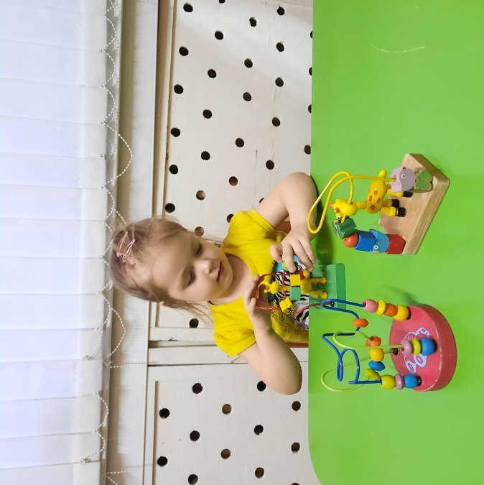
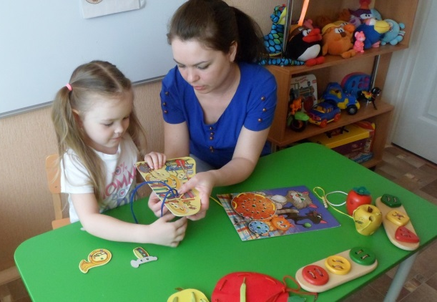
ФОРМЫ РАБОТЫ:
* Совместная деятельность
родителей с ребенком.
* Свободная самостоятельная
деятельность самих детей.

Slide 11
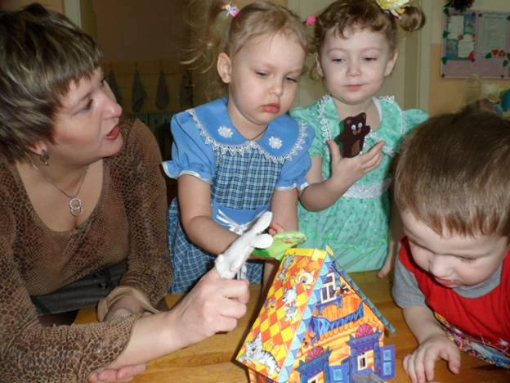
Как развивать мелкую
моторику
* Массаж кистей рук.
* Пальчиковая гимнастика, физкультминутки.
* Пальчиковые игры со стихами, скороговорками.
* Пальчиковый театр.
* Лепка из пластилина, соленого теста,
с использованием природного материала.

Slide 12
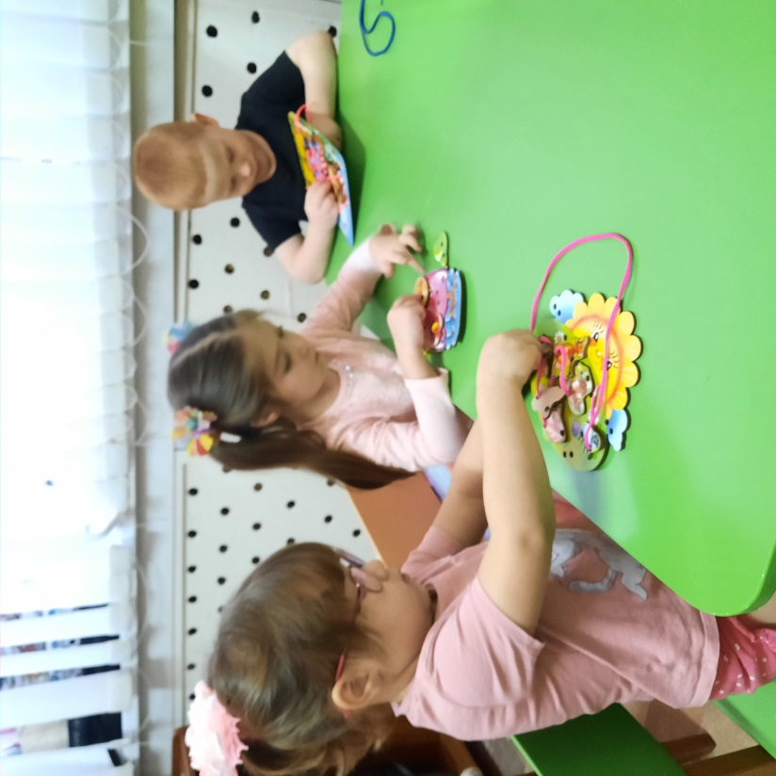
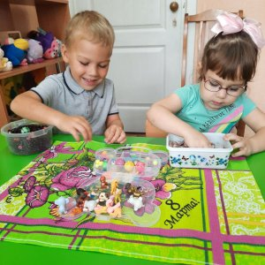
Как развивать мелкую моторику
* Шнуровка
* Игры с мелкими предметами
* Пазлы
* Мозаика

Slide 13
Как развивать мелкую моторику
* Рисование кистью, пальцем, зубной щеткой.
* Конструирование: из бумаги в технике
оригами, работа с конструктором ЛЕГО.
* Аппликация.
* Рисование по трафаретам.
* Штриховки.
* Дорисовка ( по принципу симметрии).
* Лабиринты.
* Дидактические игры.

Slide 14
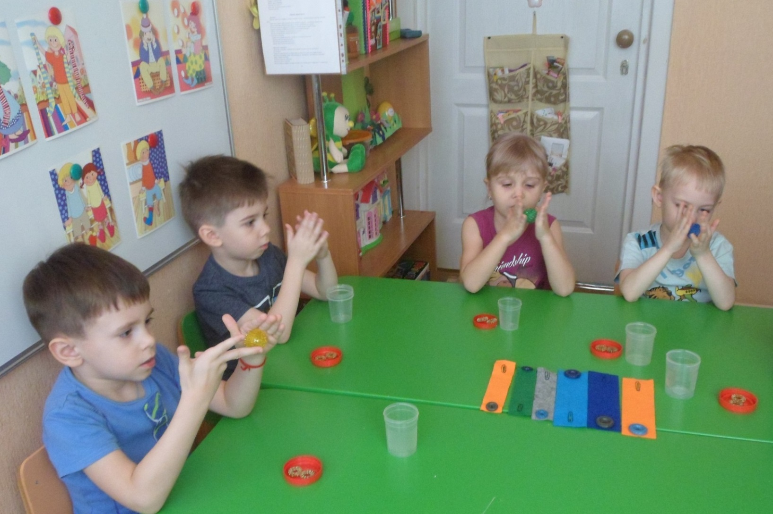

Slide 15
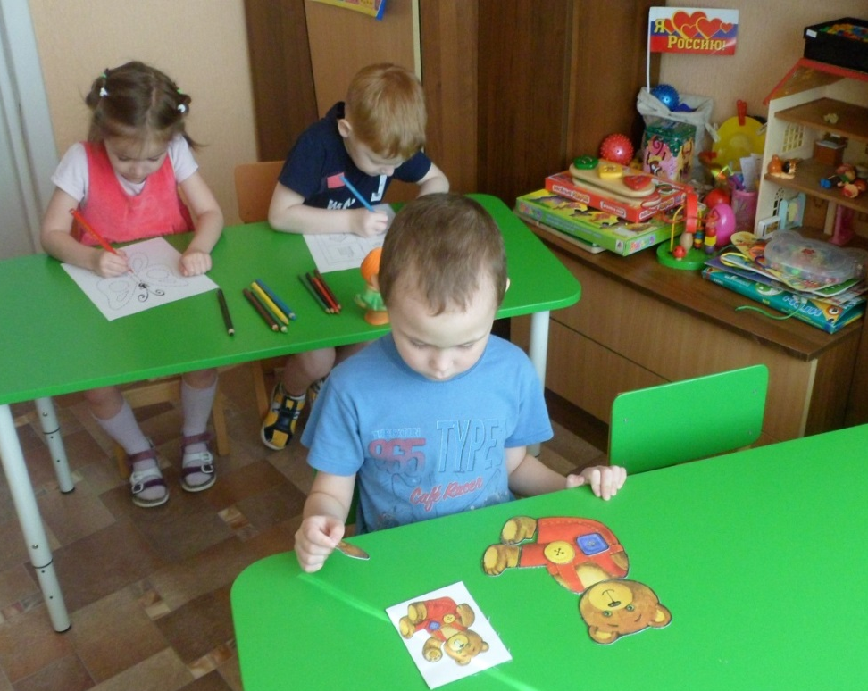
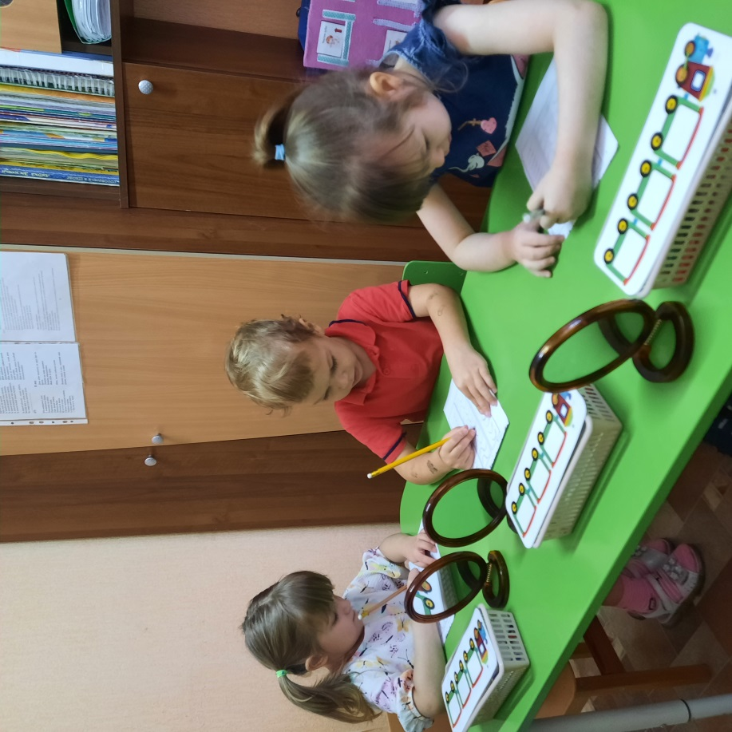

Slide 16
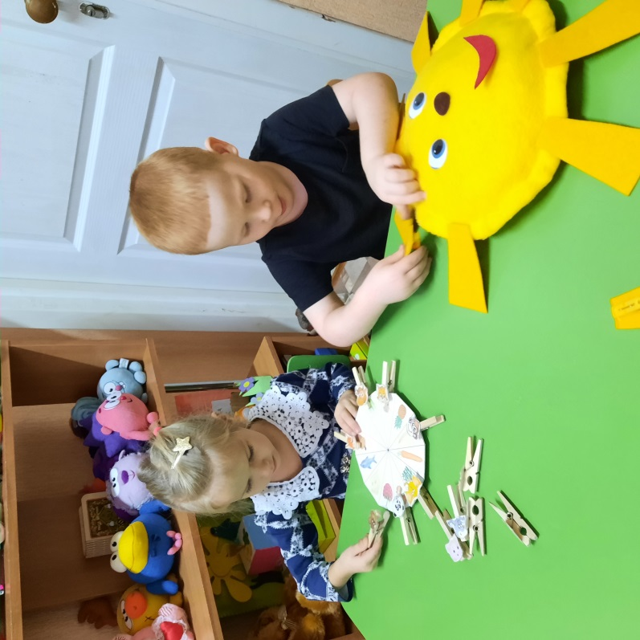
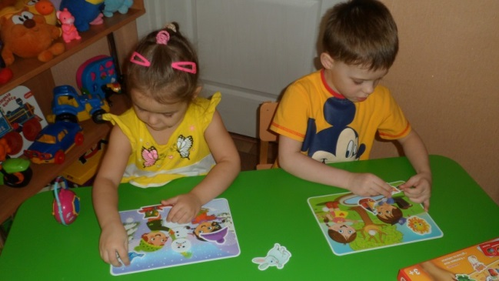

Slide 17
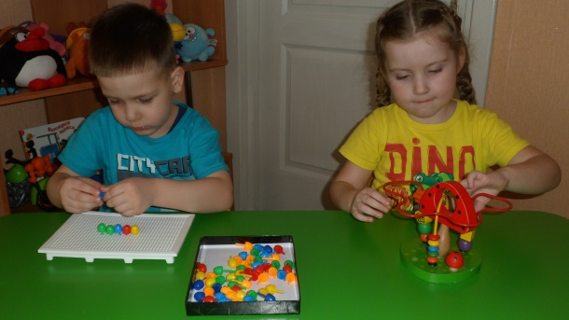
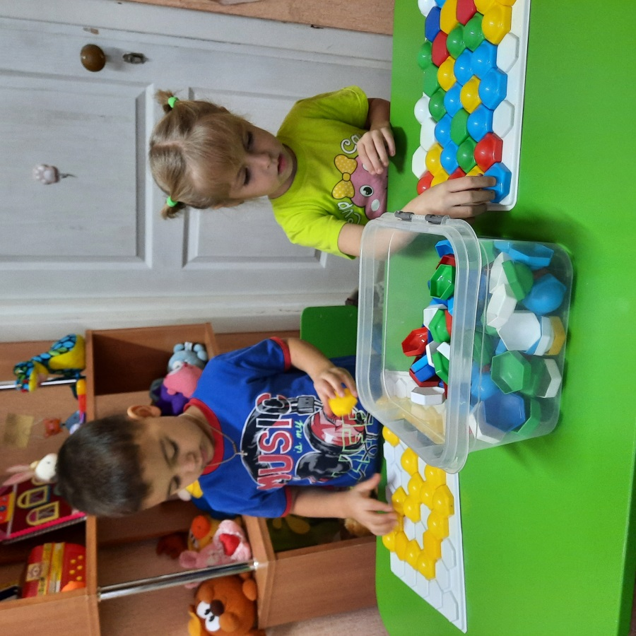

Slide 18
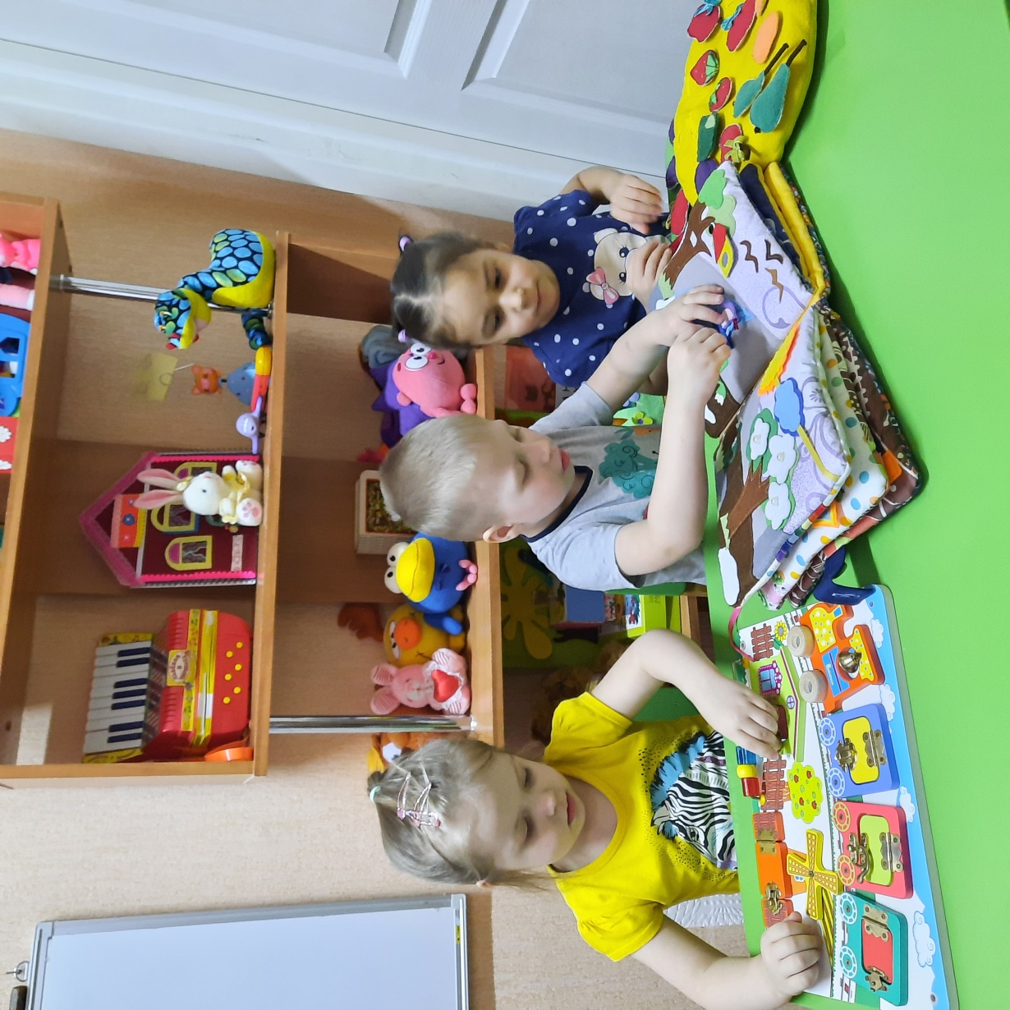

Slide 19
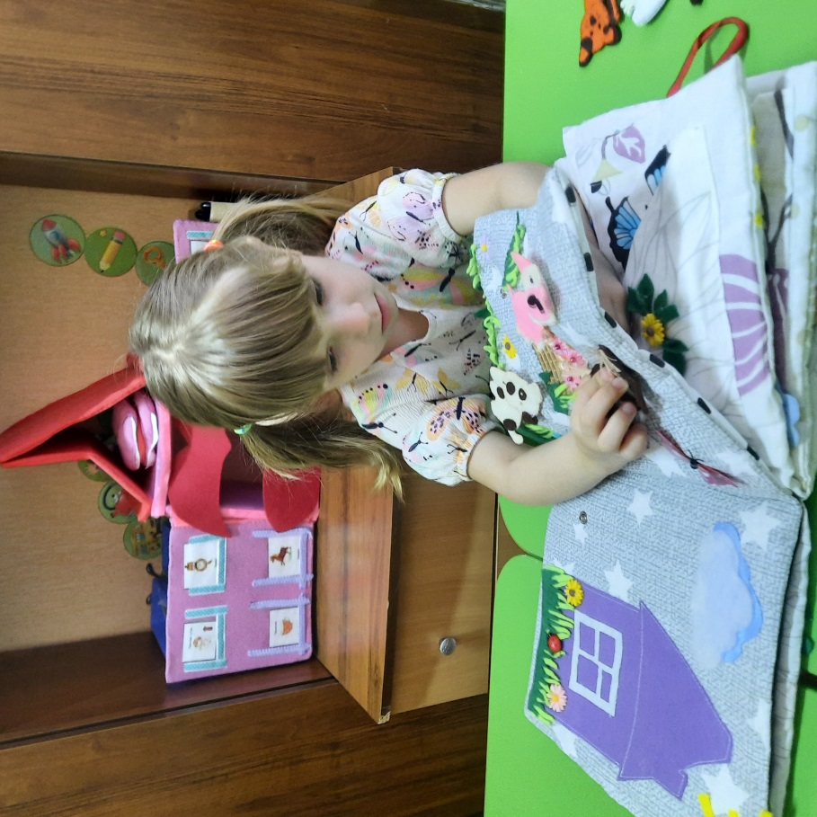
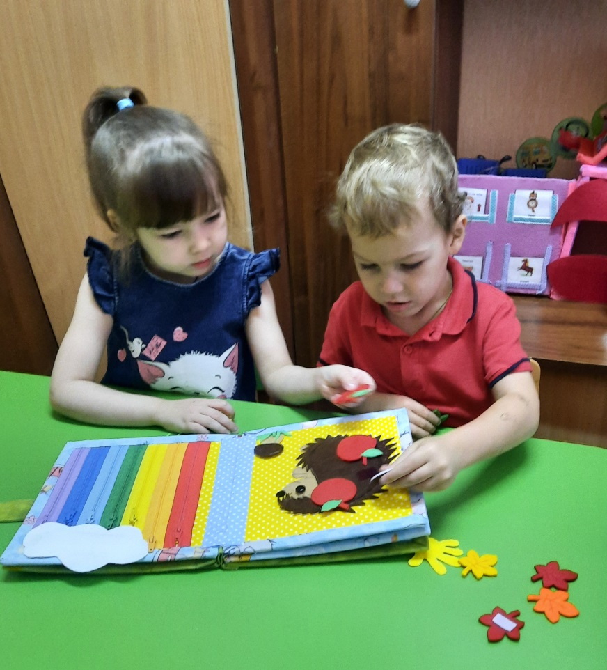

Slide 20
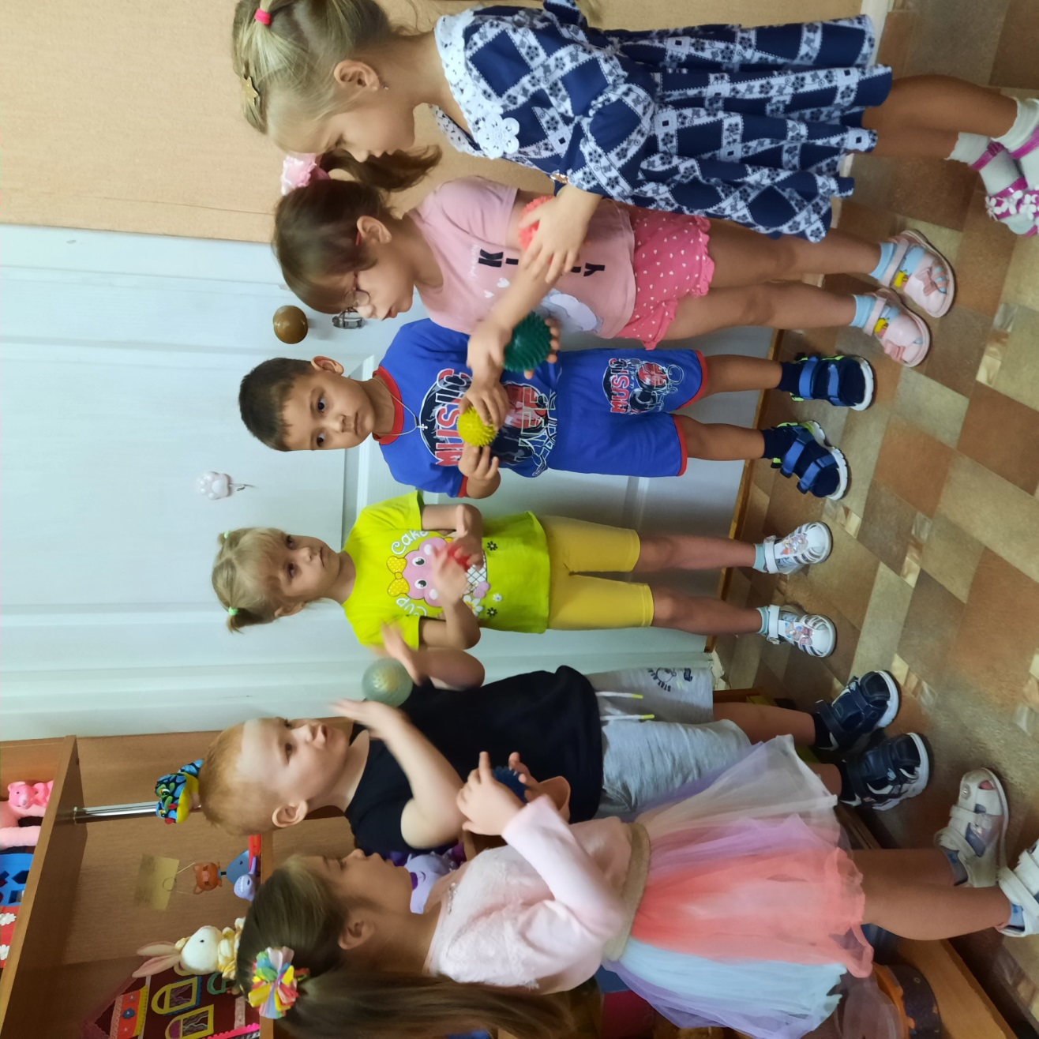

Slide 21
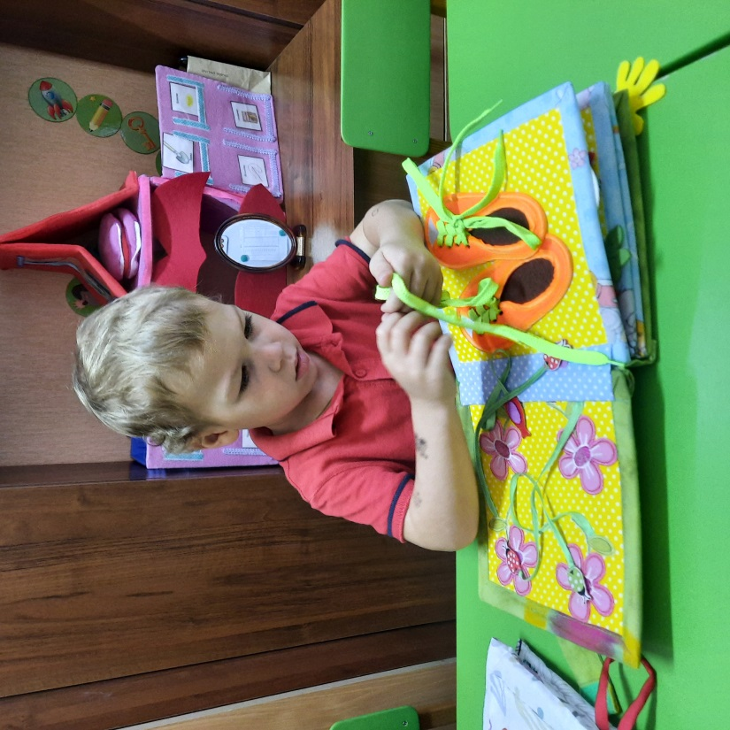

Slide 22
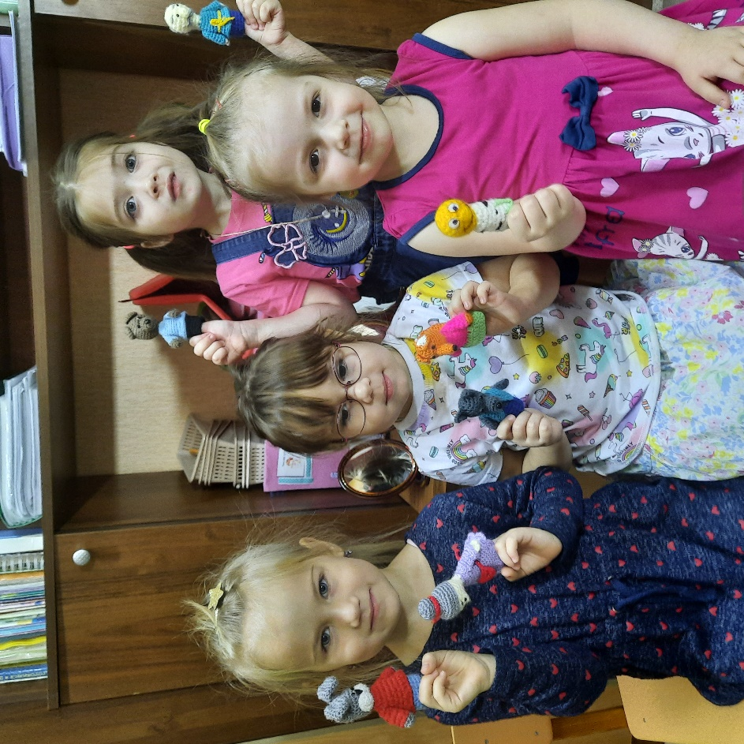

Slide 23
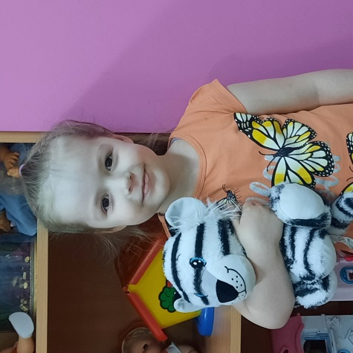
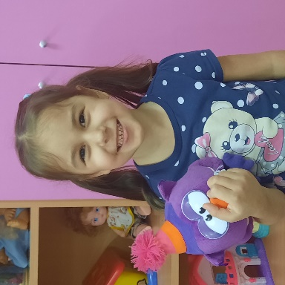
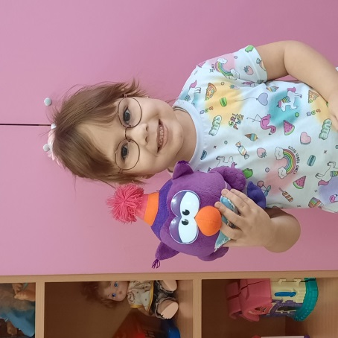
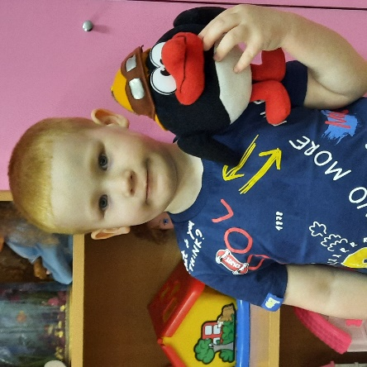
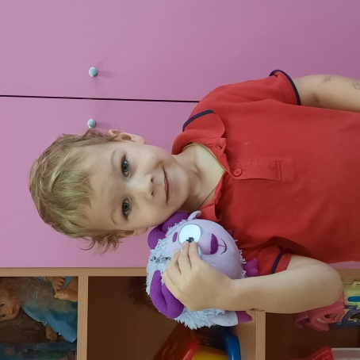
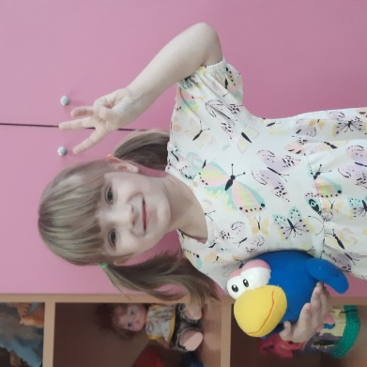
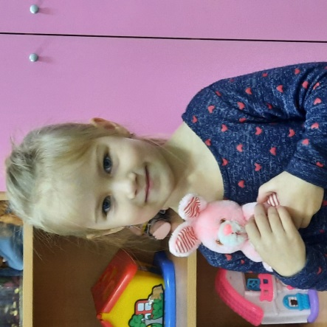
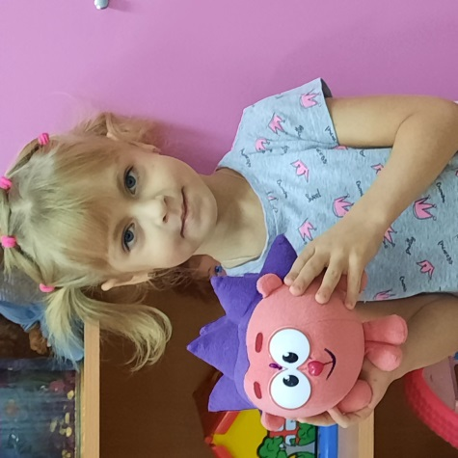
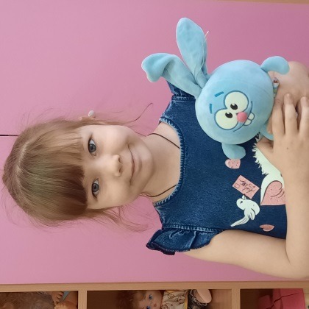
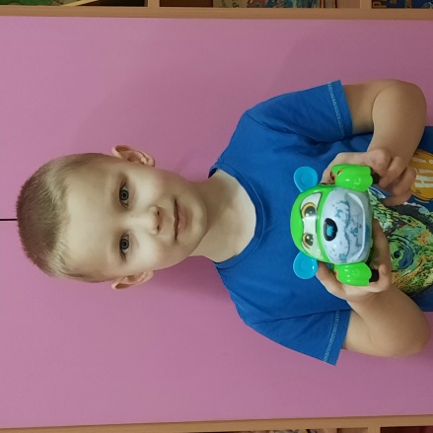
Раскраски
Мозаики,
шнуровки
Мозаики,
шнуровки
Условия для закрепления
полученных навыков
в самостоятельной
деятельности
Краски,
цветные карандаши
Трафареты,
линейки,
ножницы
Массажные мячи
Пальчиковые игры
Су-Джок

Slide 24
Практическая часть
ПОИГРАЕМ ?!

Slide 25
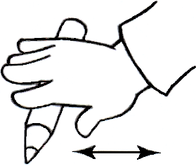
«УТЮЖОК»
Карандаш я покачу
Вправо, влево – как хочу.

Slide 26
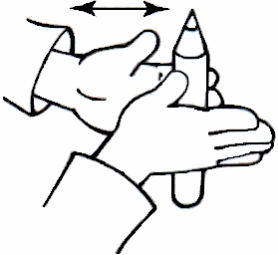
«ДОБЫВАНИЕ ОГНЯ»
Добываем мы огонь,
Взяли палочку в ладонь.
Сильно палочку покрутим
И огонь себе добудем.

Slide 27
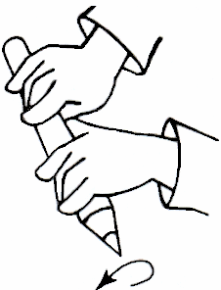
«ДОГОНЯЛОЧКА»
Пальчики бегут вперёд,
И никто не отстаёт.

Slide 28
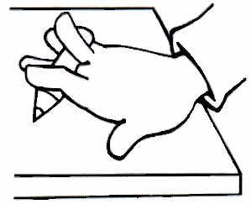
«КАЧЕЛИ»
Покачаю вверх и вниз –
Крепче, карандаш, держись!

Slide 29
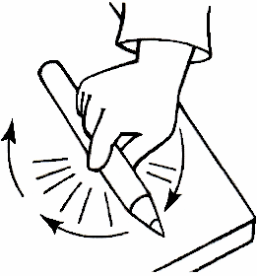
«ВОЛЧОК»
По столу круги катаю,
Карандаш не выпускаю.

Slide 30
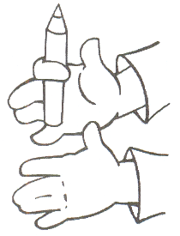
«ЭСТАФЕТА»
Передача карандаша каждому пальчику поочередно.

Slide 31
ПАЛЬЧИКОВЫЕ ИГРЫ
Тили-тели, тили-тели –
С юга птицы прилетели!
Прилетел к нам скворушка –
Серенькое пёрышко.
Жаворонок, соловей
Торопились: кто скорей?
Цапля, лебедь, утка, стриж,
Аист, ласточка и чиж –
Все вернулись, прилетели,
Песни звонкие запели!

Slide 32
КИНЕЗИОЛОГИЯ –
НАУКА О РАЗВИТИИ ГОЛОВНОГО МОЗГА ЧЕРЕЗ ДВИЖЕНИЕ.

Slide 33
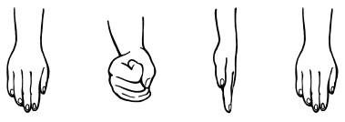
КИНЕЗИОЛОГИЧЕСКИЕ УПРАЖНЕНИЯ
ЛАДОНЬ-КУЛАК-РЕБРО-ЛАДОНЬ

Slide 34
Использование Су-Джок
« Ягоды» (с мизинца)
Ягоды – крыжовник, клюква, черника, брусника,
Малина, клубника, шиповник, смородина
и земляника
Запомнил ягоды я, наконец. Что это значит ?
Поднимаем плечи, удивляемся.
Я – молодец ! Большой палец вытягиваем вперед.

Slide 35
« Животные Севера»
Тепы – тяпы, тепы – тяпы,
Это ласты , а не лапы.
У тюленей ласты эти
Носят мамы, папы, дети.

Slide 36
МАССАЖНЫЕ ШАРЫ
«Ёжик»
Катится колючий ежик,
Нет ни головы , ни ножек.
По ладошке бежит
И пыхтит, пыхтит, пыхтит.
Мне по пальчикам бежит
И пыхтит, пыхтит, пыхтит.
Уходи колючий еж
В темный лес, где ты живешь.

Slide 37
ГРАФИЧЕСКИЕ ДИКТАНТЫ

Slide 38
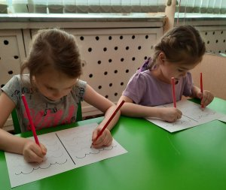
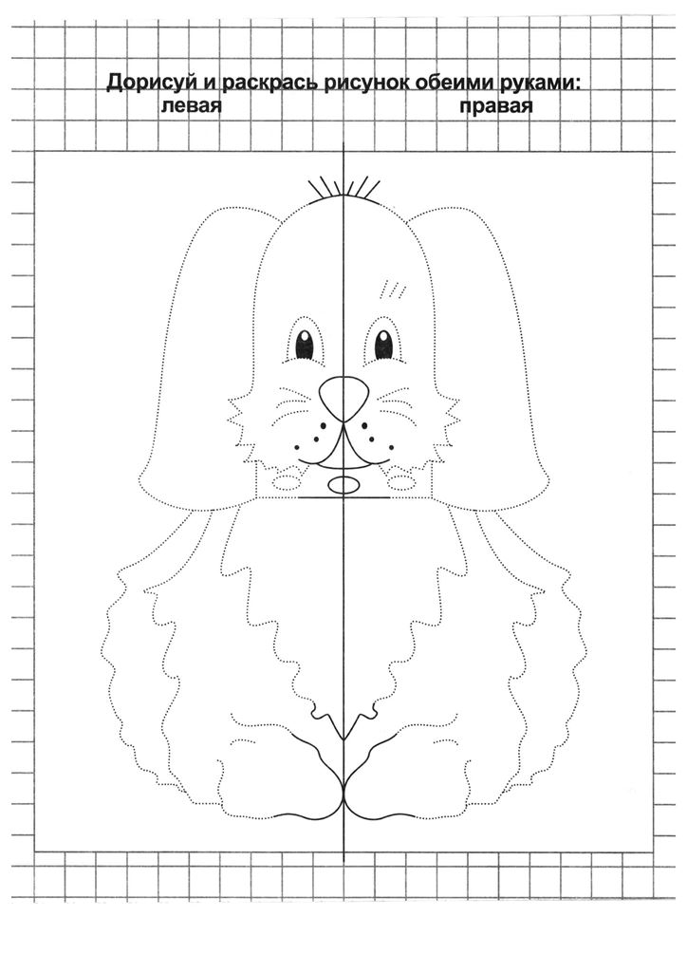
РИСУЕМ ДВУМЯ РУКАМИ ОДНОВРЕМЕННО

Slide 39
«Истоки способностей
и дарований детей
находятся
на кончиках их пальцев»
В.А. Сухомлинский

Slide 40
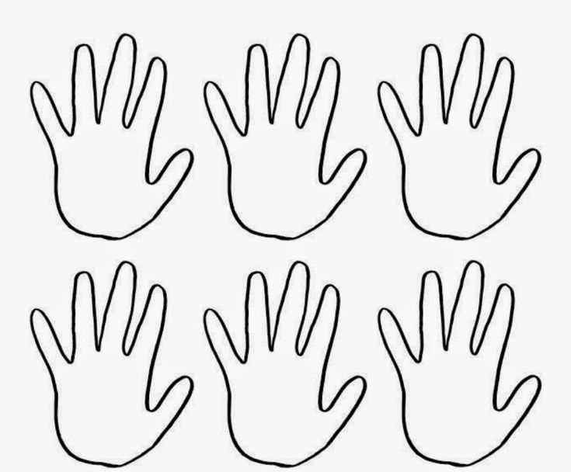
РЕФЛЕКСИЯ
Меня удивило...
Сегодня я узнала...
Теперь я могу...
У меня получилось...
Было интересно...

Slide 41
Благодарю
за внимание и участие !

